Slide 1
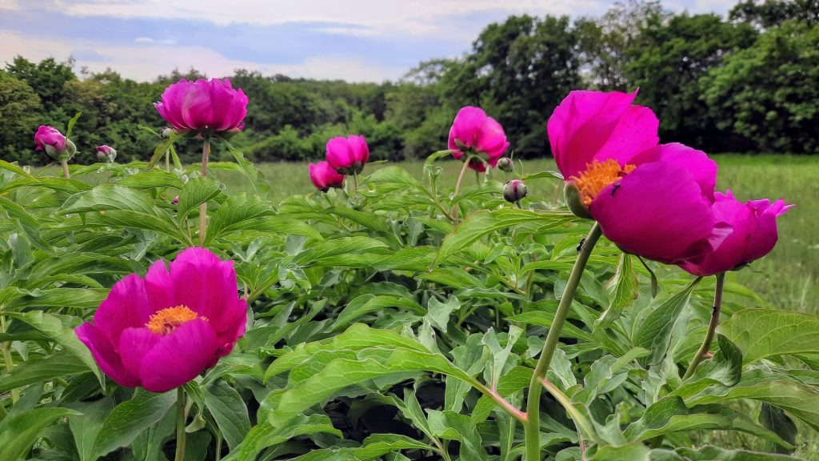

Slide 2
SÓLYOM LÁSZLÓ (1942-2023)
alkotmánybírósági elnök, köztársasági elnök,
jogtudós professzor, az MTA és SZITA r. tagja
- HORVÁT Adolf Olivér tanítványa és tisztelője
Szabó László Gy.
Magyar Biológiai Társaság Pécsi Csoportja előadása, Ciszterci Rend Nagy Lajos Gimnáziuma, Pécs, 2024. I. félév, február 7. 15hS

Slide 3
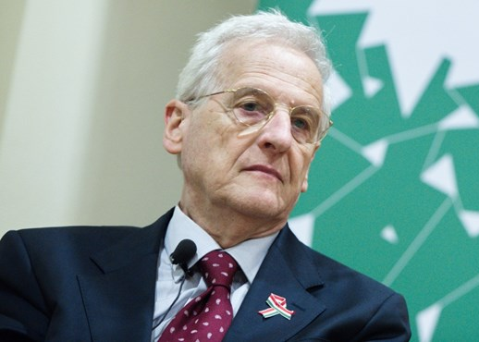
Elhunyt Sólyom László

Slide 4
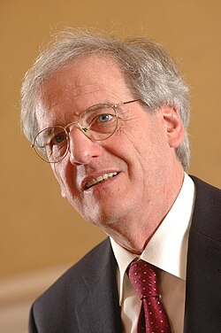
Sólyom László magyar jogtudós, egyetemi tanár, a Magyar Tudományos Akadémia és a Szent István Tudományos Akadémia rendes tagja. 1989 és 1998 között az Alkotmánybíróság tagja, 1990 és 1998 között a testület első elnöke, 2005. augusztus 5. és 2010. augusztus 5. között a Magyar Köztársaság elnöke.
Született: 1942. január 3., Pécs
Elhunyt: 2023. október 8., Budapest
Szülők: Dr. Sólyom Ferenc, Lelkes Janka (Aranka)
Házastárs: Nagy, Sólyom Erzsébet
Gyermekek: Sólyom Bence, Sólyom Beáta

Slide 5
Ifjúkor: Pécs, lakás Rákóczi u. (Néprajzi Múzeum mellett a Zsolnay szobor felé, helyén áruház)
Pécsi Széchenyi István Gimnázium 1956-1960
osztályfőnök és magyar irodalom: dr. Tóth István
történelem: dr. Csaba László (előtte Gyulavári László)
biológia: dr. Horvát Olivér kandidátus
fizika: Simai Margit
matematika: Simon István
latin: dr. Kardos Lajos
orosz: Orbán Károly
testnevelés: Gáspár János
művészettörténet: dr. Végh István
ének: dr. Varsányi László
Zenei tevékenység: zongora
Édesapja gombaismerő, gyakran gyűjt gombát és gyógynövényeket.

Slide 6
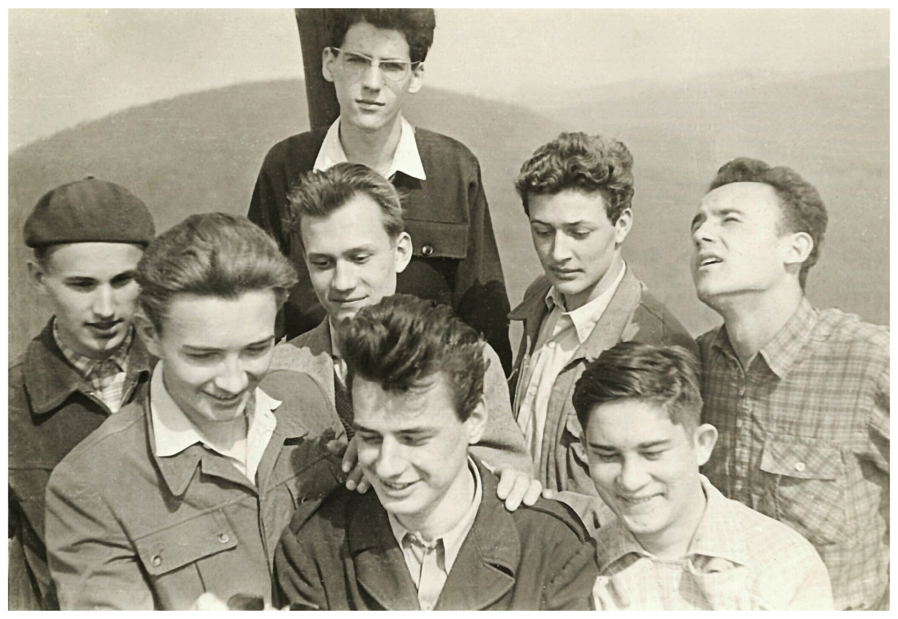
Mecseki kiránduláson, 1957-ben (Zengő), középen fent Sólyom László, sapkában SzL, előtte B. Révész (Rapcsák) László. Katolikus hittanosok társasága.

Slide 7
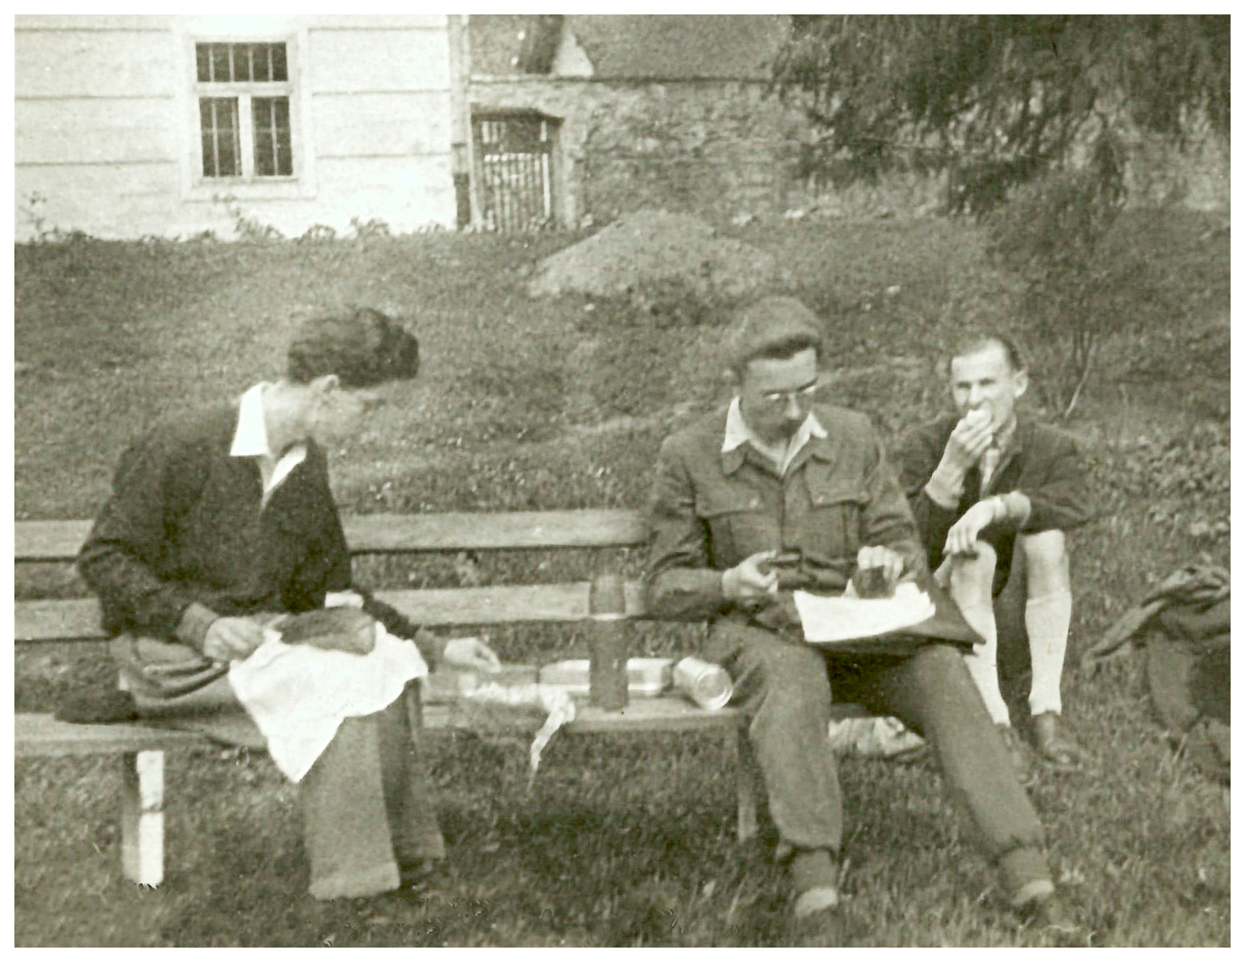
Püspökszentlászló
1957.
Kirándulás, uzsonna
Balról jobbra:
Sólyom László
Rapcsák László
Szabó László

Slide 8
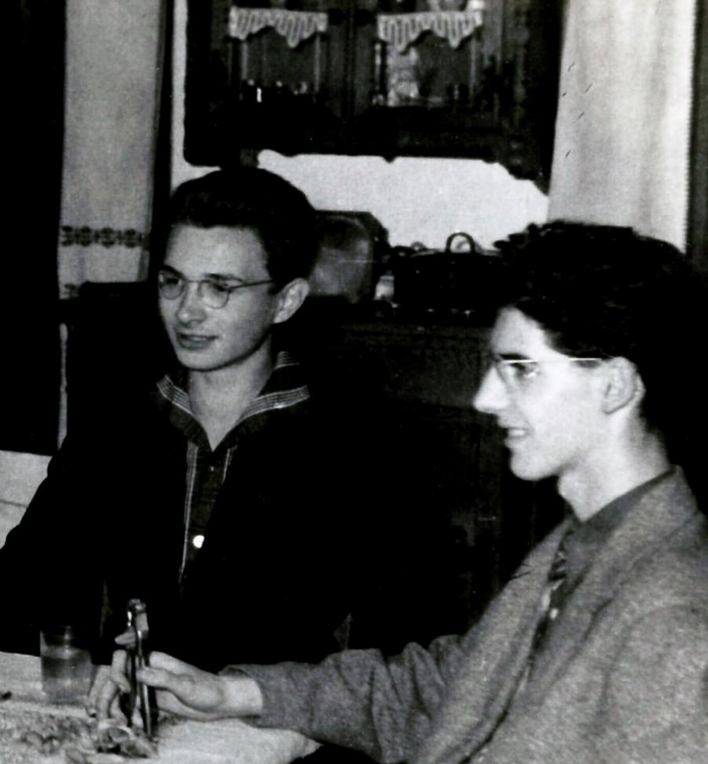
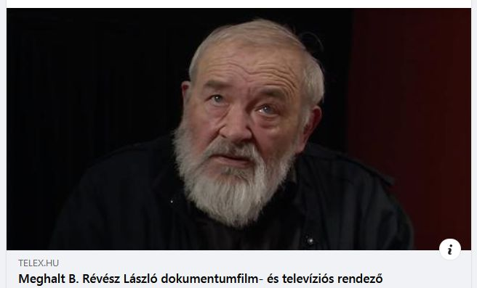
2024. febr. 4.
Borkostoló Bruhácsék
szőlőjében, 1957.
Balról jobbra:
Rapcsák László
Sólyom László

Slide 9
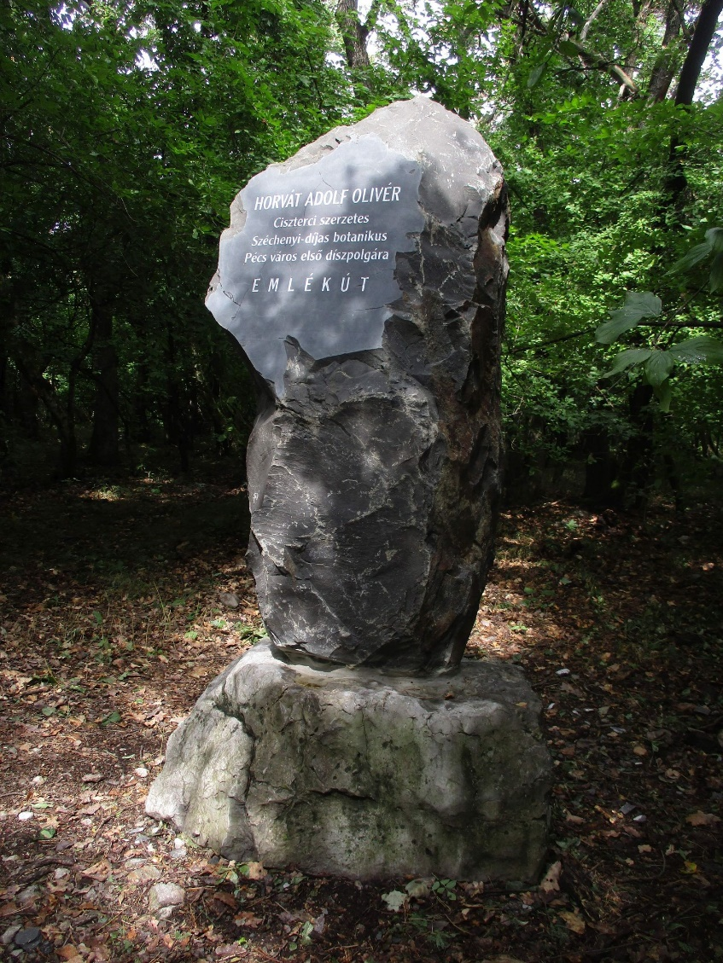
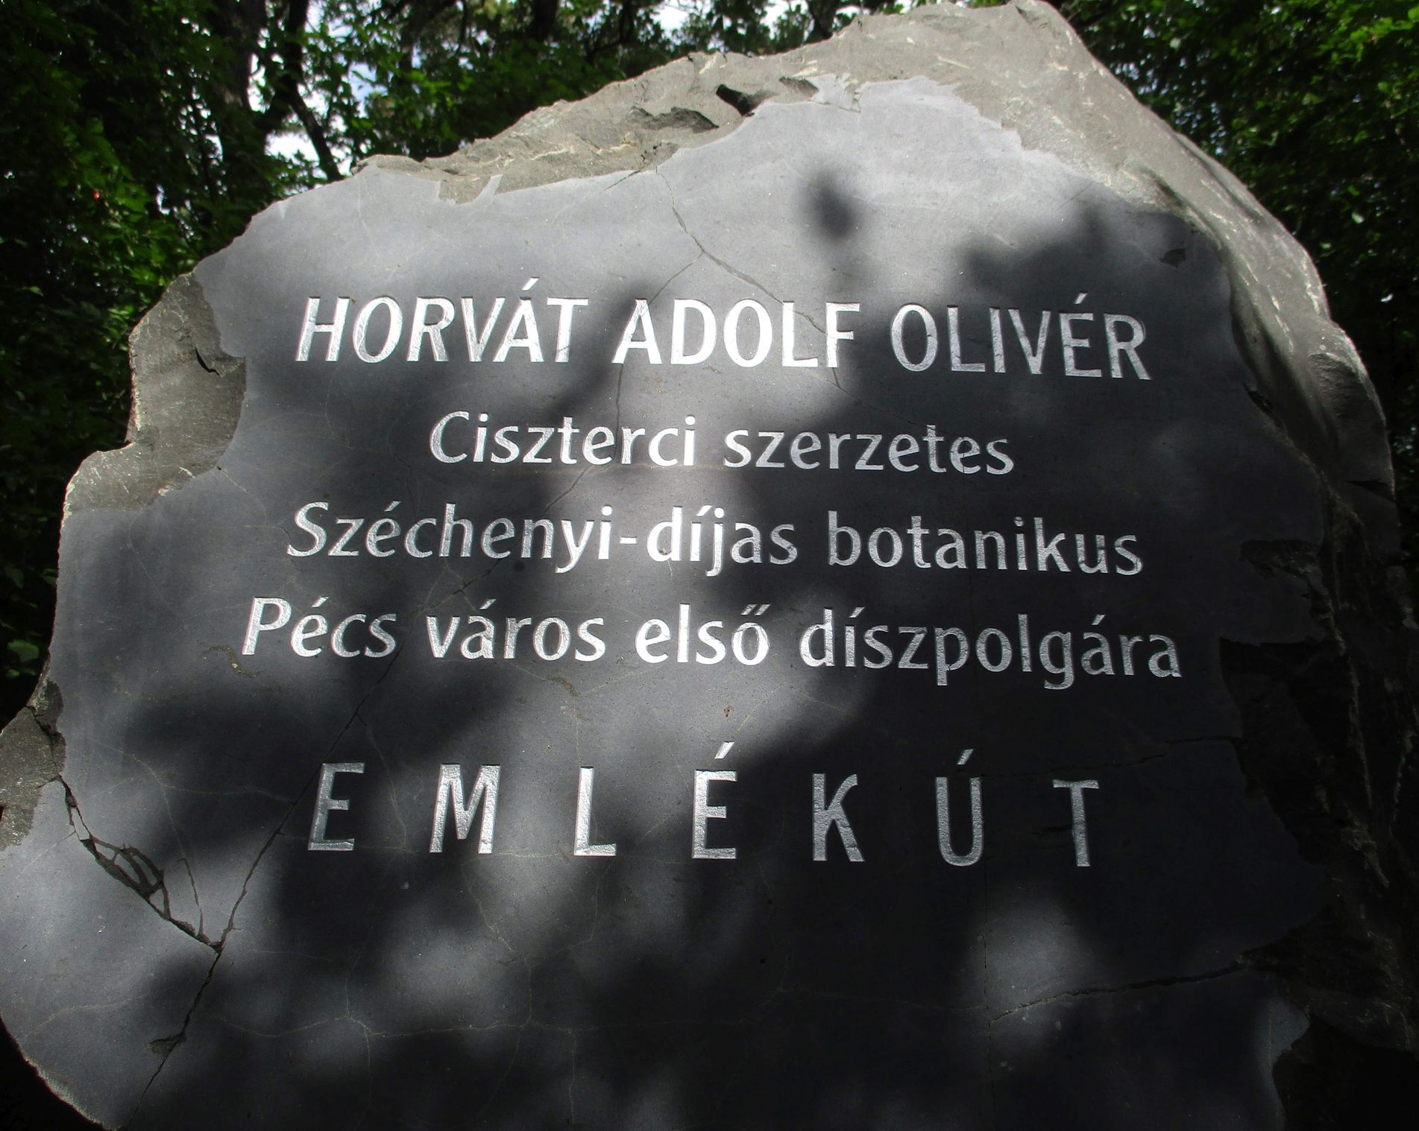
Nagy hatással volt rá is: Horvát Adolf Olivér, a Mecsek neves botanikusa.
Legutolsó levélváltásunk révén tudta meg, hogy a Mecsek Egyesület emlékoszlopot állított fel tiszteletére – Baronek Jenő tb. elnök közbenjárására és Temesi Endre tanár ösztönzésére
(foto: dr. Poronyi Gábor matematika tanár, osztálytársunk)
Dr. Tóth István (1913-1992)

Slide 10
Tanár és tanítvány a Szent István Tudományos Akadémia tagjai voltak.
Horvát Adolf Olivér ciszterci tanár, pécsi botanikus jelentette a SZITA jogfontosságát, amikor újra szerveződött, ebben aktivitása vitathatatlan.
Sólyom László is a SZITA rendes tagja lett,
akárcsak e sorok írója.

Slide 11

Úttörő monográfiája
1980-ban jelent meg.
Ennek jegyében
munkálkodott a
Bős-Nagymaros vitában és a Zengőt fenyegető
katonai lokátor ügyében.

Slide 12
Fő műve: 2019. Orac Kiadó, 1994 oldal
Documenta 1-3. kötet -
Polgári jog,
Alkotmányjog,
III. Közélet
„Ez a könyv a független, demokratikus és alkotmányos Magyarország megszületése harmincadik
évfordulója előtt tiszteleg.
E könyvtáblák között végérvényesen lezárt jogászi-közéleti pályám dokumentumai vannak, eredeti
formájukban, változtatások és magyarázatok nélkül - tőlem immár független létben. Ám a
könyvborítókon örömmel jelzem, hogyan tekintek vissza munkásságomnak erre a hosszú
szakaszára, s illesztem be az élet teljességébe.”

Slide 13
A polgári jogi kötetre az illatos hunyor, a Helleborus odorus került. Ez a csakis a Mecsekben honos
virág bújik ki a földből leghamarább, már a tél végén virágzik. Jól illik a korai művekhez, amelyek a
fiatalság jegyeit viselik.
Az alkotmányjogi könyvön a pécsi havihegyi kápolna előtti százharminc éves mandulafa van, amely
2019-ban az év fája lett Európában. Szimbóluma annak, hogy az európai alkotmányosság túléli a
zord időket, évszázad múltán is virágba borul és bő termést hoz.
A közéleti kötetet a bánáti bazsarózsa, a Paeonia banatica díszíti. Méltán: a környezetvédelem vitt
közéleti pályára, a bánáti bazsarózsa egyetlen élőhelye, a Zengő megvédése volt a legszebb, és
sikeres mozgalom, a Védegylet javasolt köztársasági elnöknek, s elnökként is tevékeny maradtam e
téren.

Slide 14
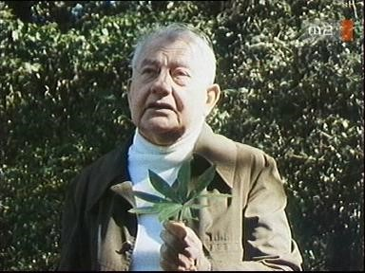

Slide 15
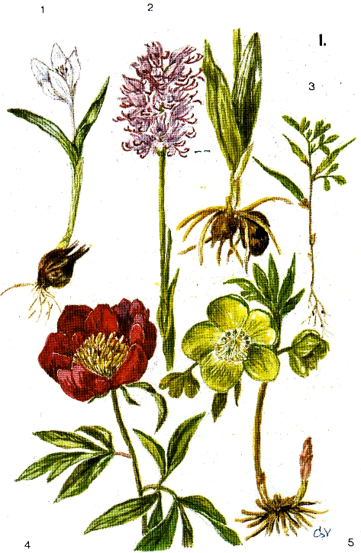

Slide 16
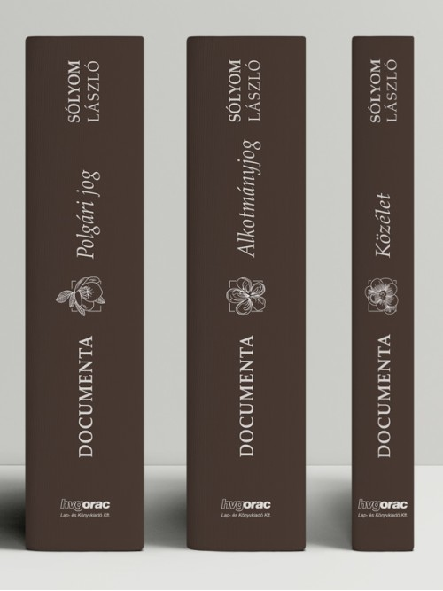

Slide 17


Slide 18

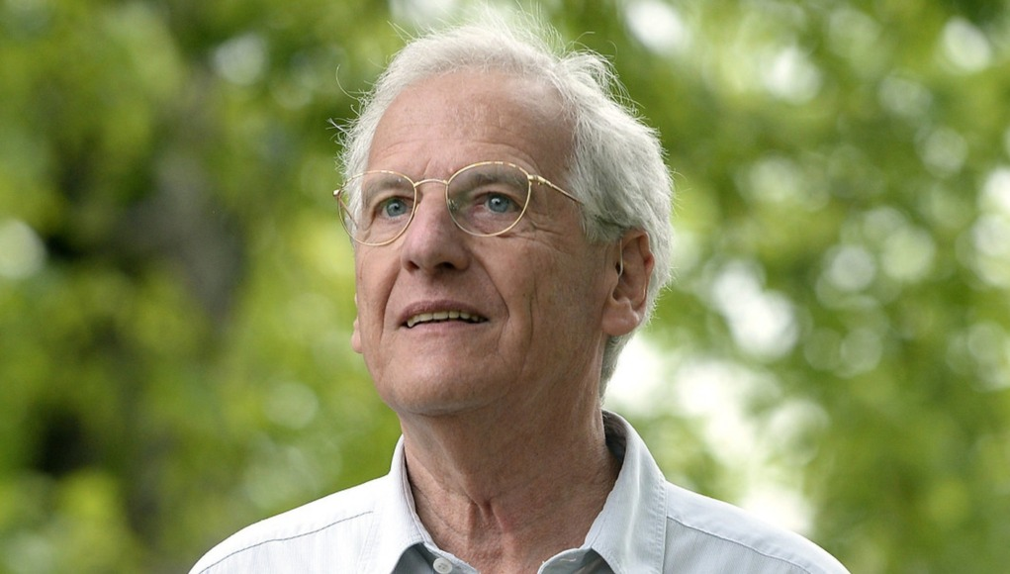
Halála előtt megjelent utolsó könyve, fordítása:

Slide 19
EMLÉKÉT ŐRIZZÜK!

